Slide 1
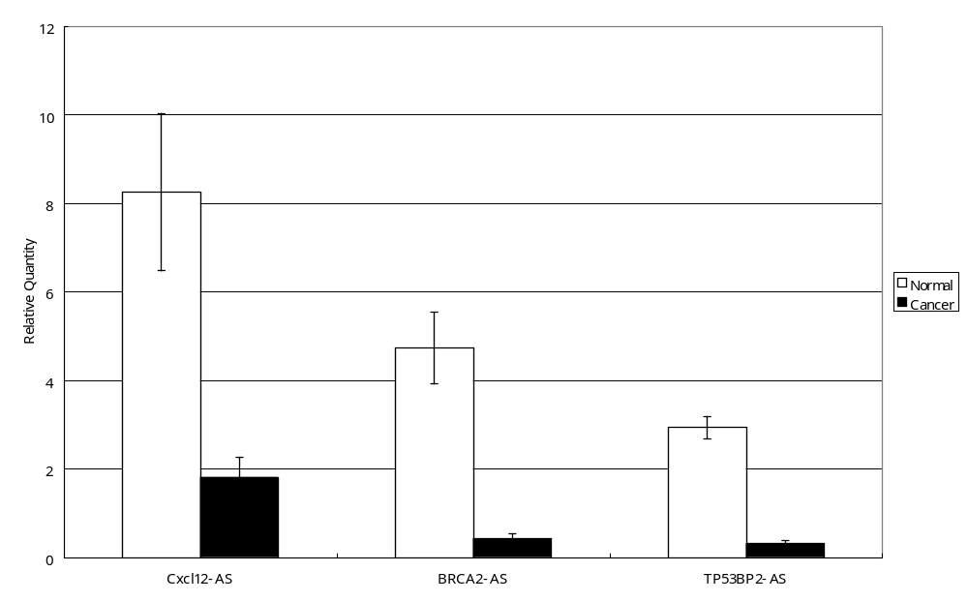
(Fig. 4)

